Slide 1
Перемещение тела при
равноускоренном движении
без начальной скорости

Slide 2
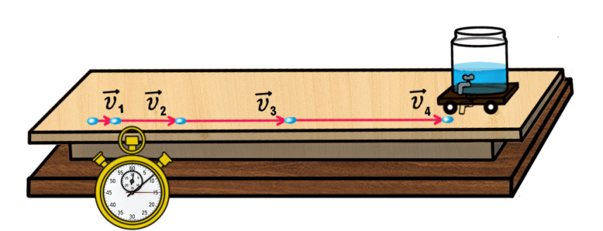
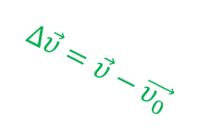
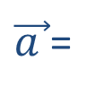

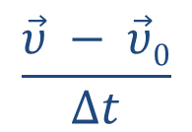


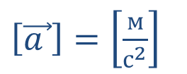

Прямолинейное равноускоренное движение
движение тела, при котором его скорость за любые равные промежутки времени изменяется одинаково, а траекторией является прямая линия.
Ускорение — физическая векторная величина, характеризующая быстроту изменения скорости и численно равная отношению изменения скорости тела к промежутку времени, в течение которого это изменение про­изошло.
$$\frac{\vec{υ} − \vec{υ}0}{Δt}$$
$\vec{a }$=
$$Δ\vec{υ}=\vec{υ}−\vec{υ_{0}}$$
$$\vec{υ_{0}}$$
$$\vec{a}$$
$\left[\vec{a }\right]=\left[\frac{м}{с^{2}}\right]$
$$\vec{υ}$$
$$\vec{υ_{0}}$$

Slide 3

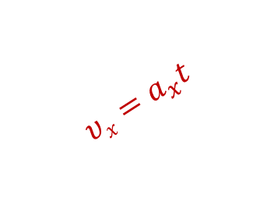
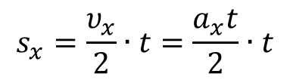

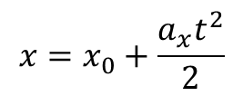
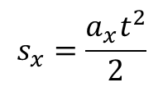
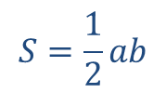

Перемещение тела при равноускоренном движении
$υ$, $\frac{м}{с}$
$$S=\frac{1}{2}ab$$
a, b —катеты
$$s_{x}=\frac{υ_{x}}{2}∙t=\frac{a_{x}t}{2}∙t$$
A
уравнение перемещения при
равноускоренном движении
без начальной скорости
$$υ_{x}$$
$$s_{x}=\frac{a_{x}t^{2}}{2}$$
$$υx=a_{x}t$$
$$υ_{x}$$
$$x=x_{0}+\frac{a_{x}t^{2}}{2}$$
кинематическое уравнение
равноускоренного движения
без начальной скорости
O
B
t, c
t

Slide 4
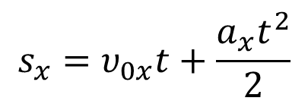
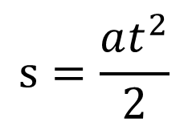
Некоторые важные зависимости между величинами
$$s=\frac{at^{2}}{2}$$
s₁ : s₂ : s₃ : s₄ … = 1 : 2² : 3² : 4² …
$$s_{x}=υ_{0x}t+\frac{a_{x}t^{2}}{2}$$
s_{1-ю} : s_{2-ю} : s_{3-ю} : s_{4-ю} … = 1 : 3 : 5 : 7 …

Slide 5

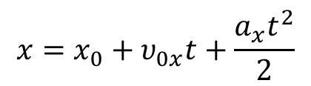

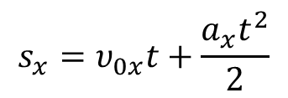

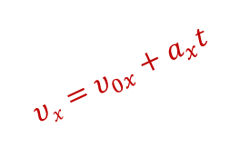


Перемещение тела при равноускоренном движении
$υ$, $\frac{м}{с}$
$$x=x_{0}+υ_{0x}t+\frac{a_{x}t^{2}}{2}$$
B
$$υ_{x}$$
$$υx=υ_{0x}+a_{x}t$$
кинематическое уравнение
равноускоренного движения
A
$$υ_{x}$$
$$s_{x}=\frac{υ_{0x}+υ_{x}}{2}∙t$$
$$υ_{0x}$$
s₁ : s₂ : s₃ : s₄ … = 1 : 2² : 3² : 4² …
O
t
C
t, c
s_{1-ю} : s_{2-ю} : s_{3-ю} : s_{4-ю} … = 1 : 3 : 5 : 7 …
$$s_{x}=υ_{0x}t+\frac{a_{x}t^{2}}{2}$$
уравнение
перемещения
—

